Slide 1
PHÒNG GIÁO DỤC VÀ ĐÀO TẠO QUẬN LONG BIÊN
TRƯỜNG TIỂU HỌC ĐOÀN KẾT
MÔN: TIẾNG VIỆT LỚP 2
KỂ CHUYỆN: BỮA ĂN TRƯA
Giáo viên: Lê Thùy Linh

Slide 2
YÊU CẦU CẦN ĐẠT
Nghe và nhớ được nội dung câu chuyện.
1
Kể được 1 - 2 đoạn của câu chuyện theo tranh.
2

Slide 3
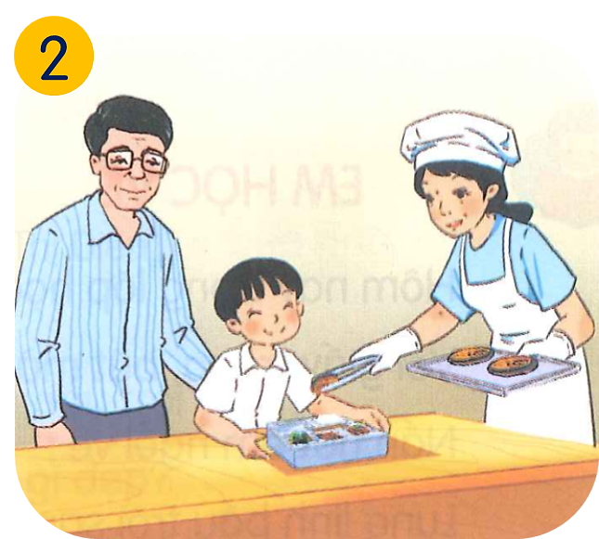
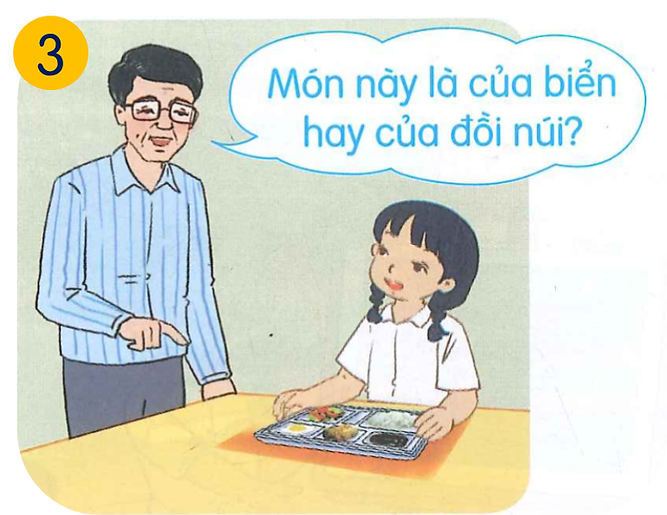
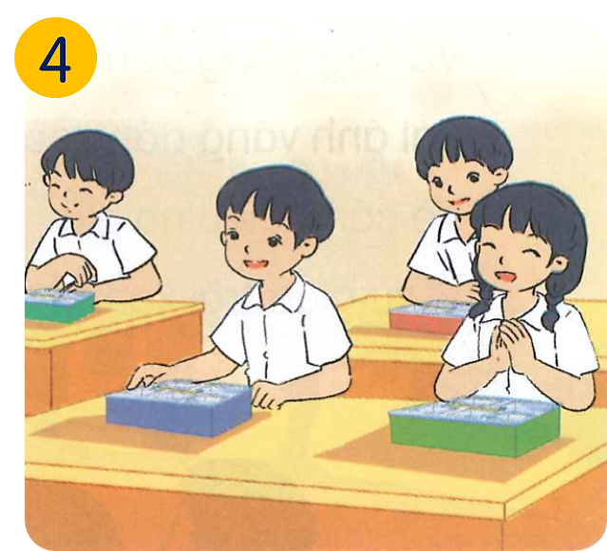
1. Nghe kể chuyện.
Bữa ăn trưa
1

Slide 4
1

Slide 8
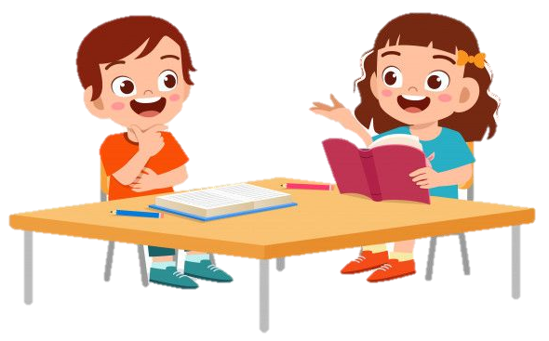
2. Chọn kể 1 – 2 đoạn của câu chuyện theo tranh.
1

Slide 9
Tiêu chí đánh giá:
Kể đúng nội dung
câu chuyện.
Kể tự tin, biết kết hợp cử chỉ, điệu bộ.
Thể hiện được giọng kể phù hợp, phân biệt được giọng đọc của nhân vật.

Slide 10
2. Chọn kể 1 – 2 đoạn của câu chuyện theo tranh.
1

Slide 11
VẬN DỤNG
Chọn a hoặc b
Kể cho người thân nghe về giờ ăn trưa ở lớp em.
Kể cho bạn nghe về bữa ăn trưa của em.
G:
- Giờ ăn trưa của em sau khi hết tiết mấy?
- Em thích nhất những món ăn nào?
- Em ngồi cạnh bạn nào?
- Trước khi ăn, em làm gì?
- Sau khi ăn, em làm gì?

Slide 12
YÊU CẦU CẦN ĐẠT
Nghe và nhớ được nội dung câu chuyện.
1
Kể được 1 - 2 đoạn của câu chuyện theo tranh.
2

Slide 13
Củng cố - dặn dò
Nói cho người thân nghe về bữa trưa của em
Xem trước bài sau :
Kể chuyện Hoạ mi, vẹt và quạ trang 65.

Slide 14
Tạm biệt và hẹn gặp lại
các con vào những tiết học sau!

